Slide 1
Person, Stelle, Rolle und Übertragung
Rolle = was zu tun ist · Stelle = wo es organisatorisch hängt · Übertragung = wer es persönlich und rechtswirksam übernommen hat
Person
Arbeitsvertrag · Benutzer
Vertrag (Verweis ins HR-System)
Befristung / Austritt
Kenntnisnahme Stellenbeschreibung
Vertraulichkeit, Verhaltenskodex
Stelle
Position in der Organisation
Stellenbeschreibung, Hierarchie
Befugnisse der Stelle (Weisung, Budget)
Soll-Vollmacht, Freigabelimit
Vertretung
Rolle
Pflicht im Managementsystem
Verantwortlichkeiten, RACI
Funktionale Befugnisse
Funktionstrennung
Erforderliche Übertragung
hat genau eine
bündelt n Rollen (mit Kommentar)
Empfänger: genau eine Person
Bezug: Stelle (z. B. Prokura)
Bezug: Rolle (z. B. Trade Compliance)
Übertragung (Delegationen & Vollmachten)
Bestellung/Benennung · Pflichtendelegation · Prokura · Handlungsvollmacht · Bankvollmacht · Freigabebefugnis · Stellvertretung
Erteilt durch GF oder Gremium · wirksam erst, wenn erteilt, gültig und vom Empfänger angenommen · Überwachung durch den Delegierenden
Beispiel: Karsten Eschamann → Stelle „Director Export Control & Customs“ → Rollen „Trade Compliance Beauftragter“, „Kostenstellenverantwortlicher“ → Beauftragung DV-014 durch Konrad Garhammer (GF / Ausfuhrverantwortlicher)
Notes:
Die Rolle beschreibt abstrakt eine Pflicht, die Stelle bündelt Rollen und ordnet sie in die Hierarchie ein, die Person besetzt genau eine Stelle. Rechtswirksam wird eine Pflicht oder Vollmacht erst durch eine persönliche Übertragung an die Person – mit Annahme, Gültigkeit und Überwachung.

Slide 2
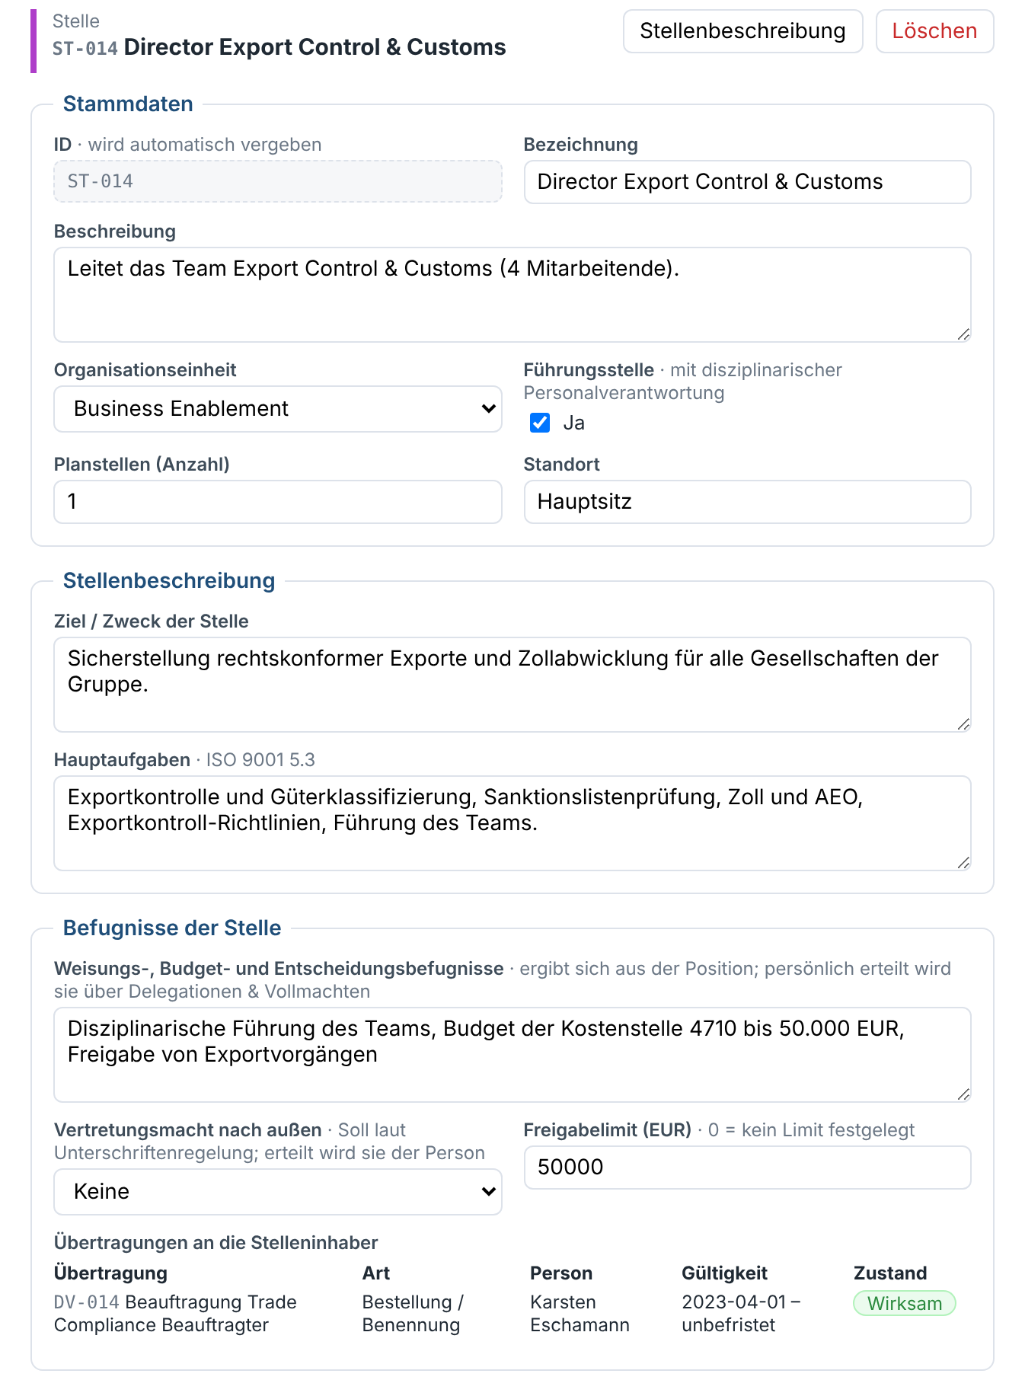
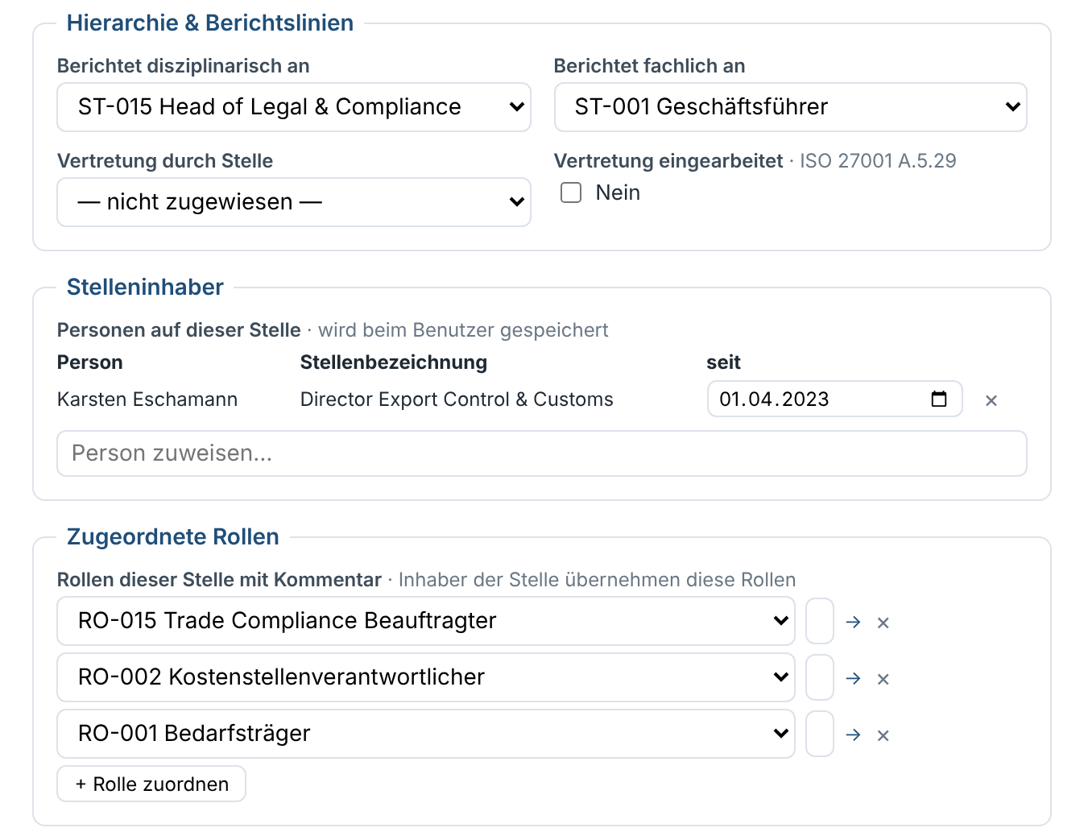
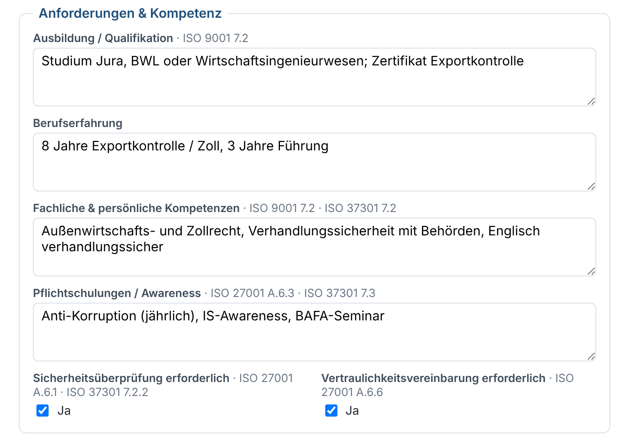
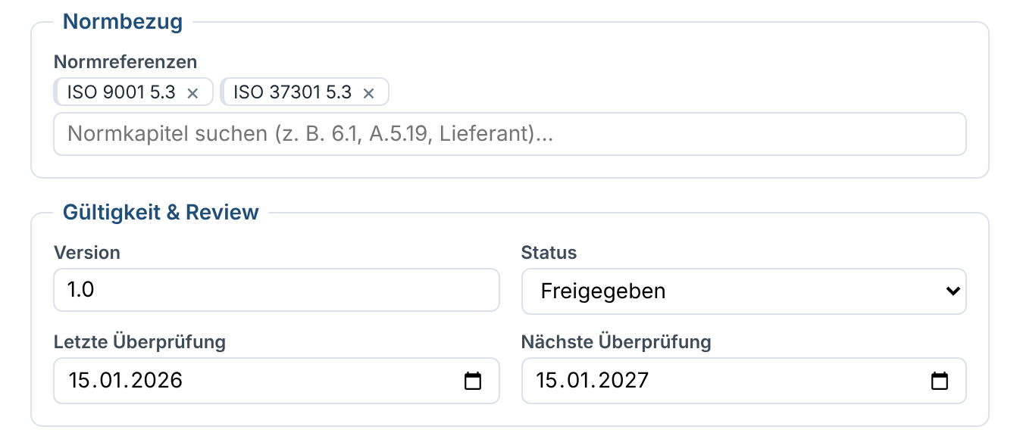
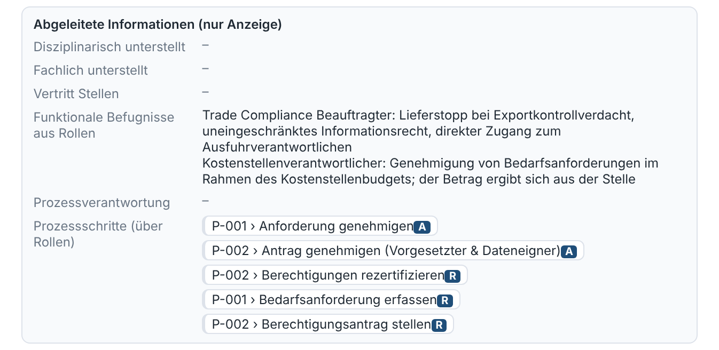
Maske Stelle: Director Export Control & Customs (ST-014)
Karsten Eschamann – disziplinarisch an Andreas Obermaier (Head of Legal & Compliance), fachlich an den Ausfuhrverantwortlichen.
Notes:
Die Stelle beschreibt Zweck, Aufgaben und Befugnisse der Position: Führung des Teams, Budget der Kostenstelle 4710 bis 50.000 EUR, Freigabe von Exportvorgängen. Disziplinarisch berichtet sie an Andreas Obermaier (Head of Legal & Compliance), fachlich an die Geschäftsführung als Ausfuhrverantwortlichen. Die Stelle bündelt die Rollen Trade Compliance Beauftragter und Kostenstellenverantwortlicher; die Beauftragung DV-014 ist bei den Stelleninhabern als wirksam sichtbar.

Slide 3
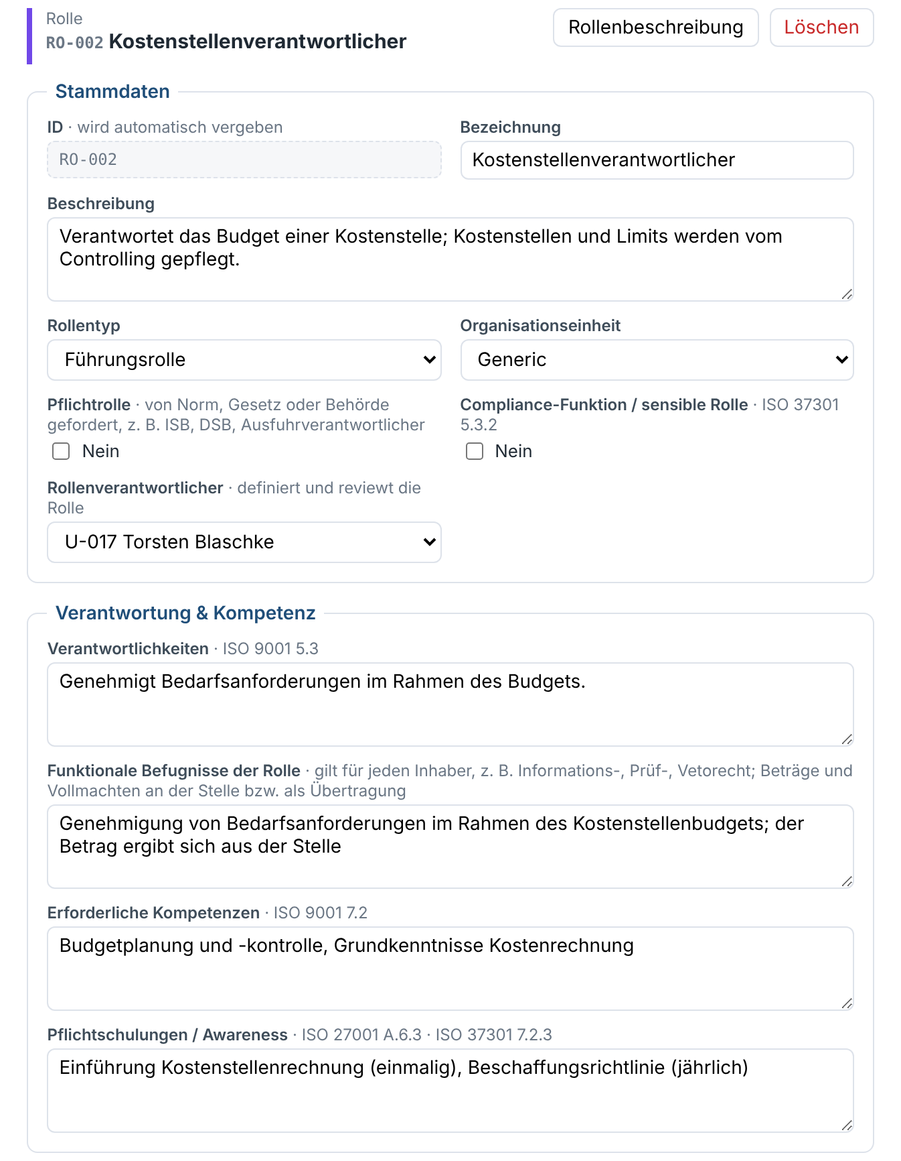
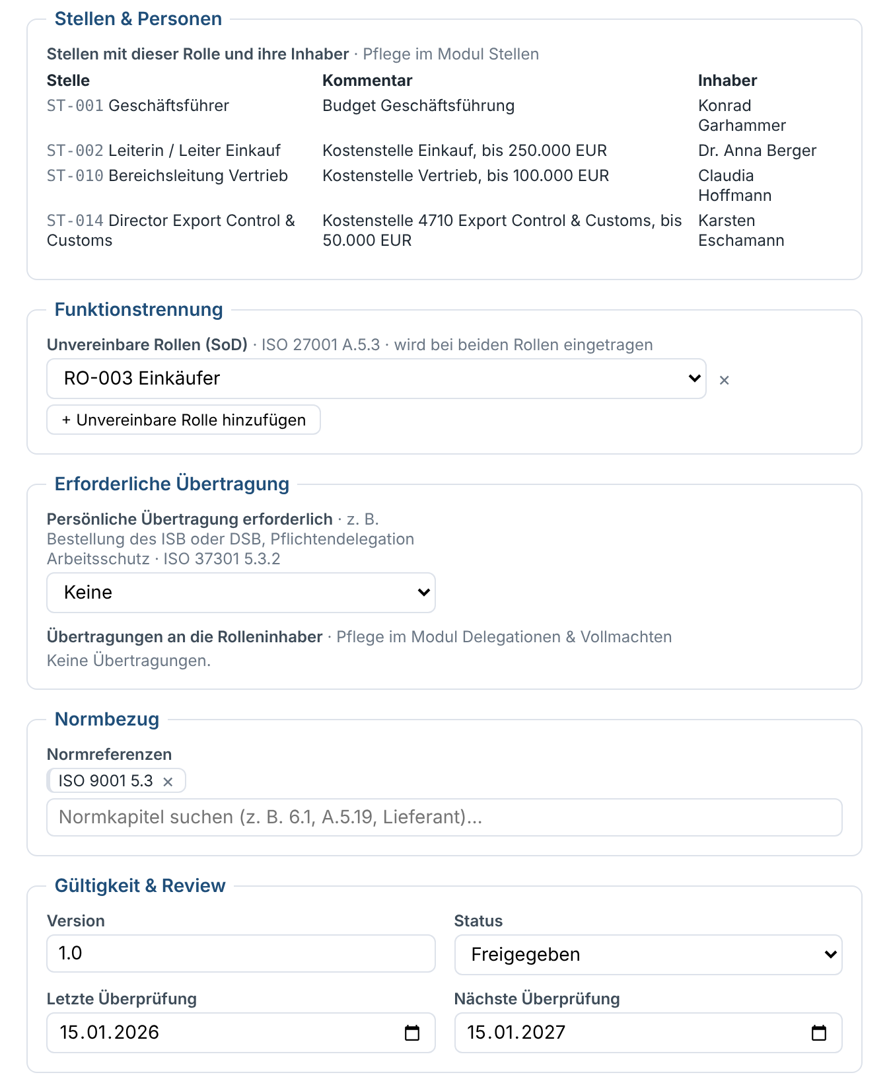
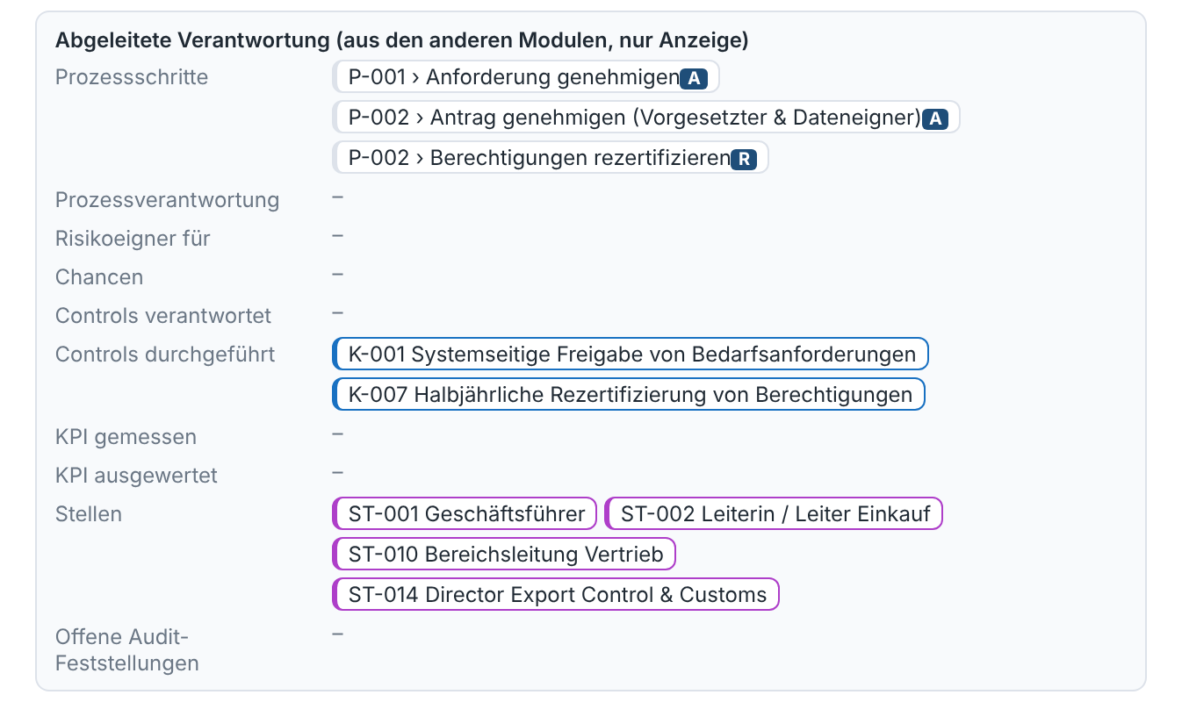
Maske Rolle: Kostenstellenverantwortlicher (RO-002)
Role Owner Torsten Blaschke (Controlling) pflegt die Rolle – ausgeübt wird sie über die Stellen, u. a. von Karsten Eschamann.
Notes:
Die Rolle beschreibt abstrakt, was ein Kostenstellenverantwortlicher tut und darf – unabhängig davon, welche Kostenstelle und welcher Betrag. Die konkreten Limits stehen im Kommentar an der jeweiligen Stelle bzw. als Freigabelimit der Stelle. Rollenverantwortlicher ist Torsten Blaschke (Leitung Controlling). Die Rolle ist mit Einkäufer unvereinbar (Funktionstrennung).

Slide 4
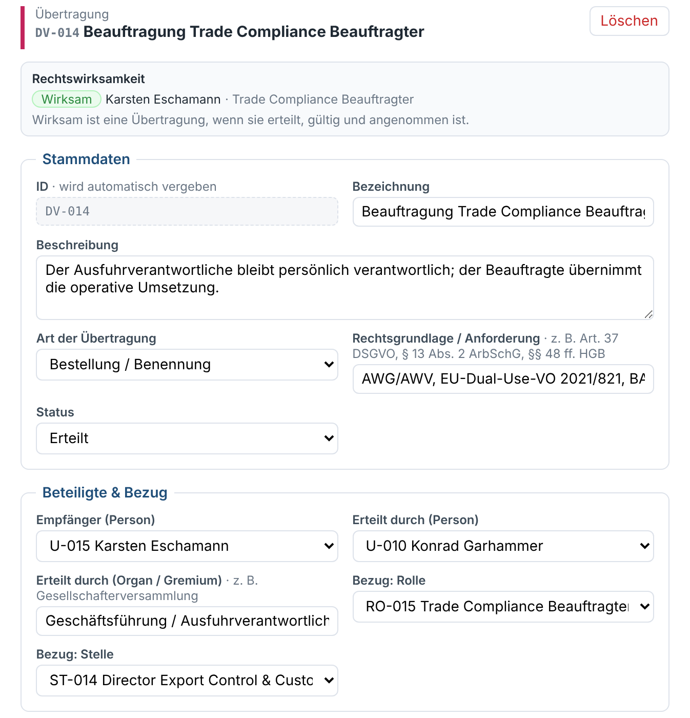
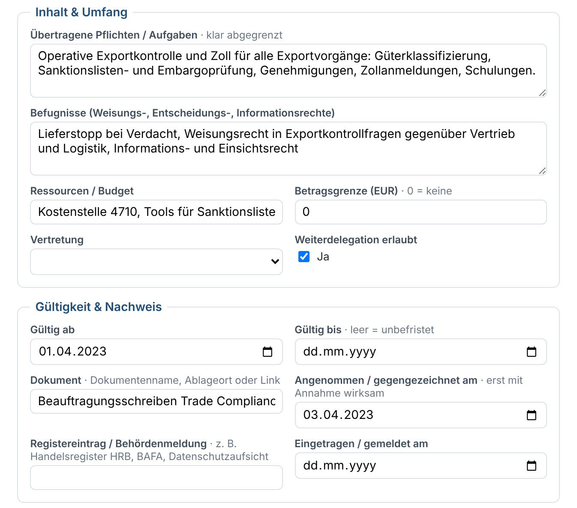
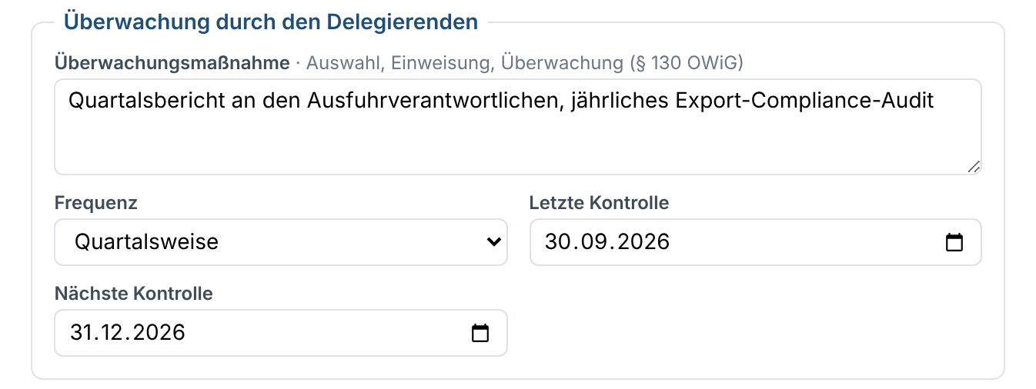
Maske Übertragung: Trade Compliance Beauftragter (DV-014)
Wirksam – beauftragt durch Konrad Garhammer (GF / Ausfuhrverantwortlicher), angenommen von Karsten Eschamann.
Darauf kommt es an
Ausfuhrverantwortlicher bleibt persönlich verantwortlich
Klarer Umfang mit Lieferstopp-Befugnis und Budget
Wirksam erst mit Annahme; Überwachung quartalsweise
Notes:
Der Ausfuhrverantwortliche (Mitglied der Geschäftsführung) bleibt gegenüber dem BAFA persönlich verantwortlich. Mit der Beauftragung überträgt er die operative Exportkontrolle an Karsten Eschamann: klar abgegrenzter Umfang, Befugnisse bis zum Lieferstopp, Budget der Kostenstelle 4710. Die Beauftragung ist schriftlich, angenommen und wird quartalsweise überwacht.

